Slide 2
MANUAL Y PROTOCOLO DE ATENCIÓN AL CIUDADANO PM-DA-M01

Slide 3
INTRODUCCIÓN
En la actualidad, generar un servicio óptimo para el ciudadano y nuestros grupos de valor es de suma importancia, en la medida en la que se logren satisfacer sus necesidades y aspiraciones. De ahí que todos los esfuerzos del Instituto Nacional Penitenciario y Carcelario - INPEC, a través de sus oficinas de atención al ciudadano, se centren en los requerimientos antes mencionados con el fin de que se puedan establecer parámetros y lineamientos, para que el servicio prestado y recibido satisfaga las solicitudes de la ciudadanía y se ajuste al cumplimiento de derechos y deberes, según dispone la Ley.
En este punto es importante resaltar el buen servicio que presta Instituto Nacional Penitenciario y Carcelario a la población privada de la libertad (PPL), familiares de los PPL, apoderados, abogados, otras entidades estatales y privadas, asociaciones y corporaciones con o sin ánimo de lucro, medios de comunicación, entre otros, para atender sus peticiones, quejas, reclamos, sugerencias, denuncias y consultas, sobre cualquier trámite o servicio que preste el Instituto, recibidas en el aplicativo GESDOC - módulo PQRSD de acuerdo con los requisitos legales vigentes, las políticas y los objetivos de la institución.
El presente manual es una herramienta que establece un acercamiento inicial con la ciudadanía y los servidores públicos del INPEC, con los temas de mayor impacto y relevancia relacionados a la atención ciudadana, mediante los diferentes canales de comunicación (presencial, escrito, correo electrónico, página web, telefónico y buzones de sugerencias), a través de los cuales se puede acceder a los trámites y servicios que ofrece el Instituto, protocolos y horarios de atención, conceptualización y definiciones generales a lugar y normatividad vigente, de manera integral y con enfoque diferencial, en el marco de los Derechos Humanos, promoviendo una sociedad de derecho, libre y justa.

Slide 4


OBJETIVO
Diseñar una herramienta didáctica y educativa para los servidores públicos del Instituto Nacional Penitenciario y Carcelario y a la ciudadanía en general, la cual permitirá ampliar sus conocimientos en lenguaje claro y sencillo, relacionando temas como la atención al ciudadano.

Slide 5
GLOSARIO
Accesibilidad: posibilidad de fácil acceso para realizar algo. En el caso de atención al ciudadano de fácil acceso a los canales y herramientas de comunicación entre la comunidad y el Instituto Nacional Penitenciario y Carcelario.
Actitud: disposición o condición de una persona hacia algo o alguien, teniendo en cuenta el positivismo y efectividad que se irradia.
Asertividad: es una habilidad social que poseen ciertos individuos de comunicar y defender sus propios derechos e ideas de manera adecuada y respetando la de los demás. Propia de una persona empática.
Atención: entender, considerar, ocuparse. Satisfacer una necesidad o petición.
Atención al ciudadano: es el servicio que permite la interacción entre la comunidad y el Instituto Nacional Penitenciario y Carcelario, el cual le permite a la ciudadanía en general, sin distinción alguna, radicar o consultar requerimientos asociados con los servicios y trámites que presta la Institución.
Calidad: referente a la capacidad que posee el servicio de atención al ciudadano de satisfacer las necesidades implícitas o explícitas de acuerdo con los parámetros de legalidad, excelencia, e integridad.
Canales de atención: son los medios dispuestos por el Instituto Nacional Penitenciario y Carcelario para que los ciudadanos en general puedan realizar trámites y solicitar servicios u orientaciones relacionadas con el quehacer de la entidad, los cuales son: escrito, personalizado, página web, buzón de sugerencias, telefónico y correo electrónico.
Capacidad de respuesta: está vinculada al tiempo, desde que la inicia hasta que finaliza, y la solución efectiva que la entidad debe ofrecer a sus ciudadanos frente a los requerimientos. Por lo anterior deben ser respondidos dentro de los tiempos de ley y por el área competente para dicho fin.
Ciudadano: es la persona que, por su condición natural o civil, establece relaciones sociales de tipo privado y público, como titular de derechos y obligaciones personales e inalienables, bajo el principio formal de igualdad.
Consulta: solicitud de carácter informativo sobre procedimientos establecidos en alguna norma o ley, de competencia del Instituto Nacional Penitenciario y Carcelario.
Confidencialidad: es una característica de la relación del servidor público con el usuario que asegura la intimidad y el secreto de la información que se genera en el proceso de atención.
CRAET: Comité de atención, evaluación y trámites de quejas, reclamos e informes.

Slide 6
Enfoque diferencial: de acuerdo a lo expuesto en la Ley 1709 del 2014, reconoce que hay poblaciones con características particulares en razón de su edad, género, religión, identidad de género, orientación sexual, raza, etnia, situación de discapacidad y cualquiera otra.
Expectativas: se refiere a la esperanza o anhelo que los ciudadanos tienen cuando acuden al Instituto Nacional Penitenciario y Carcelario en busca de ayuda frente a sus requerimientos. En este punto, es clave mencionar que no se deben generar falsas expectativas, ya que ello puede provocar frustración e insatisfacción de la comunidad.
GESDOC: aplicativo interno que registra las quejas de los ciudadanos presentadas por los diferentes canales de atención, el cual controla el trámite y respuestas de las mismas.
Lenguaje claro y sencillo: forma de comunicación que permite un entendimiento completo del mensaje que se trasmite al otro, en el que no se utilizan tecnicismos, ni conceptos complejos.
Persona privada de la libertad (PPL): se denomina persona privada de la libertad al individuo puesto a disposición del Instituto Nacional Penitenciario y Carcelario por autoridad judicial competente y sobre la cual recae medida de aseguramiento privativa de la libertad.
Orientación al ciudadano: proceso que promueve la toma de decisiones del ciudadano, brindando información oportuna que le permita participar y elegir con conocimiento, y propiciando el cumplimiento de sus derechos.
Percepción: son las impresiones y conclusiones de los ciudadanos con respecto a la prestación de servicios y realización de trámites en el Instituto. Se relaciona directamente con la manera de evaluar el servicio prestado.
PQRSD: sigla que se refiere a las peticiones, quejas, reclamos, sugerencias y denuncias.
Protocolo: procedimiento destinado a estandarizar un comportamiento humano frente a una situación específica.
Satisfacción: estado en el que se encuentran los ciudadanos cuando al prestarles un servicio determinado quedan cubiertas sus expectativas
Servicio: garantizar el acceso efectivo, oportuno y de calidad de los ciudadanos a sus derechos en todos los escenarios de relacionamiento con el Estado.
Sugerencia: es la opinión del ciudadano indicando cómo podemos mejorar un proceso interno o la prestación de un servicio en el Instituto Nacional Penitenciario y Carcelario.
Usuario (ciudadano): servidores públicos, alumnos de la Escuela Penitenciaria Nacional, personas privadas de la libertad, familiares de la población privada de la libertad, abogados, entidades gubernamentales y no gubernamentales y ciudadanía en general.

Slide 7
1. GENERALIDADES PARA LA PRESTACIÓN DEL SERVICIO AL CIUDADANO
Con el fin de ofrecer un servicio ajustado a la norma, acorde a las necesidades y de calidad a la ciudadanía, se deben tener en cuenta características efectivas, equitativas, oportunas, manejo de un lenguaje claro y sencillo, transparencia, calidad. De esta manera y, en concordancia con la Política de Eficiencia Administrativa al Servicio del Ciudadano y la adopción del Modelo de Gestión Pública Eficiente al Servicio a la ciudadanía, se establecen dos partes que conforman los procesos internos de la entidad con respecto al acceso a la oferta de trámites y servicios. Dichas partes son: la “ventanilla hacia adentro” y la “ventanilla hacia afuera”.
1.1. LA VENTANILLA HACIA ADENTRO:
Para este caso, la ventanilla hacia adentro hace referencia a la intervención de los procesos internos, donde se espera que la entidad logre el posicionamiento de una cultura de servicio al ciudadano que fortalezca los procesos y procedimientos para la atención de peticiones, quejas, reclamos, sugerencias, denuncias, felicitaciones y acceso a la información.
Con base en lo antes expuesto, es necesario considerar algunos componentes, para que la entidad pueda lograr dicha cultura de servicio al ciudadano:
Posicionamiento estratégico de la política de servicio al ciudadano: desde la identificación e implementación de políticas, planes y acciones necesarias al interior de la entidad, promoviendo la máxima calidad en el servicio al ciudadano de forma oportuna, eficiente y empática. De esta manera se debe evaluar la relevancia de la política de servicio al ciudadano dentro de las entidades públicas y el respaldo de la alta dirección para la implementación de la misma.
Mejoramiento de los procesos y procedimientos: contempla los requerimientos que debe cumplir la entidad, específicamente de procesos y procedimientos, documentación y racionalización de trámites y servicios, atención oportuna de las PQRSD que presenta la ciudadanía, la existencia y la implementación de protocolos para la prestación del servicio.
Gestión del talento humano para el servicio al ciudadano: todos los servidores públicos de la entidad, independiente de sus funciones, generan impacto en la ciudadanía, por lo que los roles misionales, estratégicos o de apoyo de las instituciones, son de suma importancia. De aquí que el talento humano cobre un valor máximo para el quehacer de la entidad.

Slide 8
GENERALIDADES PARA LA PRESTACIÓN DEL SERVICIO AL CIUDADANO
1.2 LA VENTANILLA HACIA AFUERA
Por su parte, la ventanilla hacia afuera hace referencia a la atención directa a las PQRSD presentadas por los ciudadanos, a través de los canales de atención ofrecidos por el Instituto Nacional Penitenciario y Carcelario.
Con base en lo antes expuesto, es necesario considerar algunos componentes para que la entidad pueda lograr dicha cultura de servicio al ciudadano:
Fortalecimiento de los canales de interacción con el ciudadano (cobertura): hace referencia a la gestión y fortalecimiento de los canales de atención con los que cuenta la entidad para interactuar con la ciudadanía, usuarios o grupos de interés.
Claridad en las condiciones de la prestación del servicio: a través de la promoción de un lenguaje claro y sencillo, con el propósito de mejorar la comunicación de la entidad con la ciudadanía, es necesario recalcar en este punto que el lenguaje claro debe garantizar las condiciones de tiempo, modo y lugar en las que se pueden solucionar inquietudes y realizar trámites.
Cumplimiento de expectativas y calidad del servicio: la entidad debe adecuar los trámites y servicios en pro de la satisfacción de las preferencias y necesidades de los ciudadanos, a través de herramientas de evaluación estipuladas por el Instituto.

Slide 9
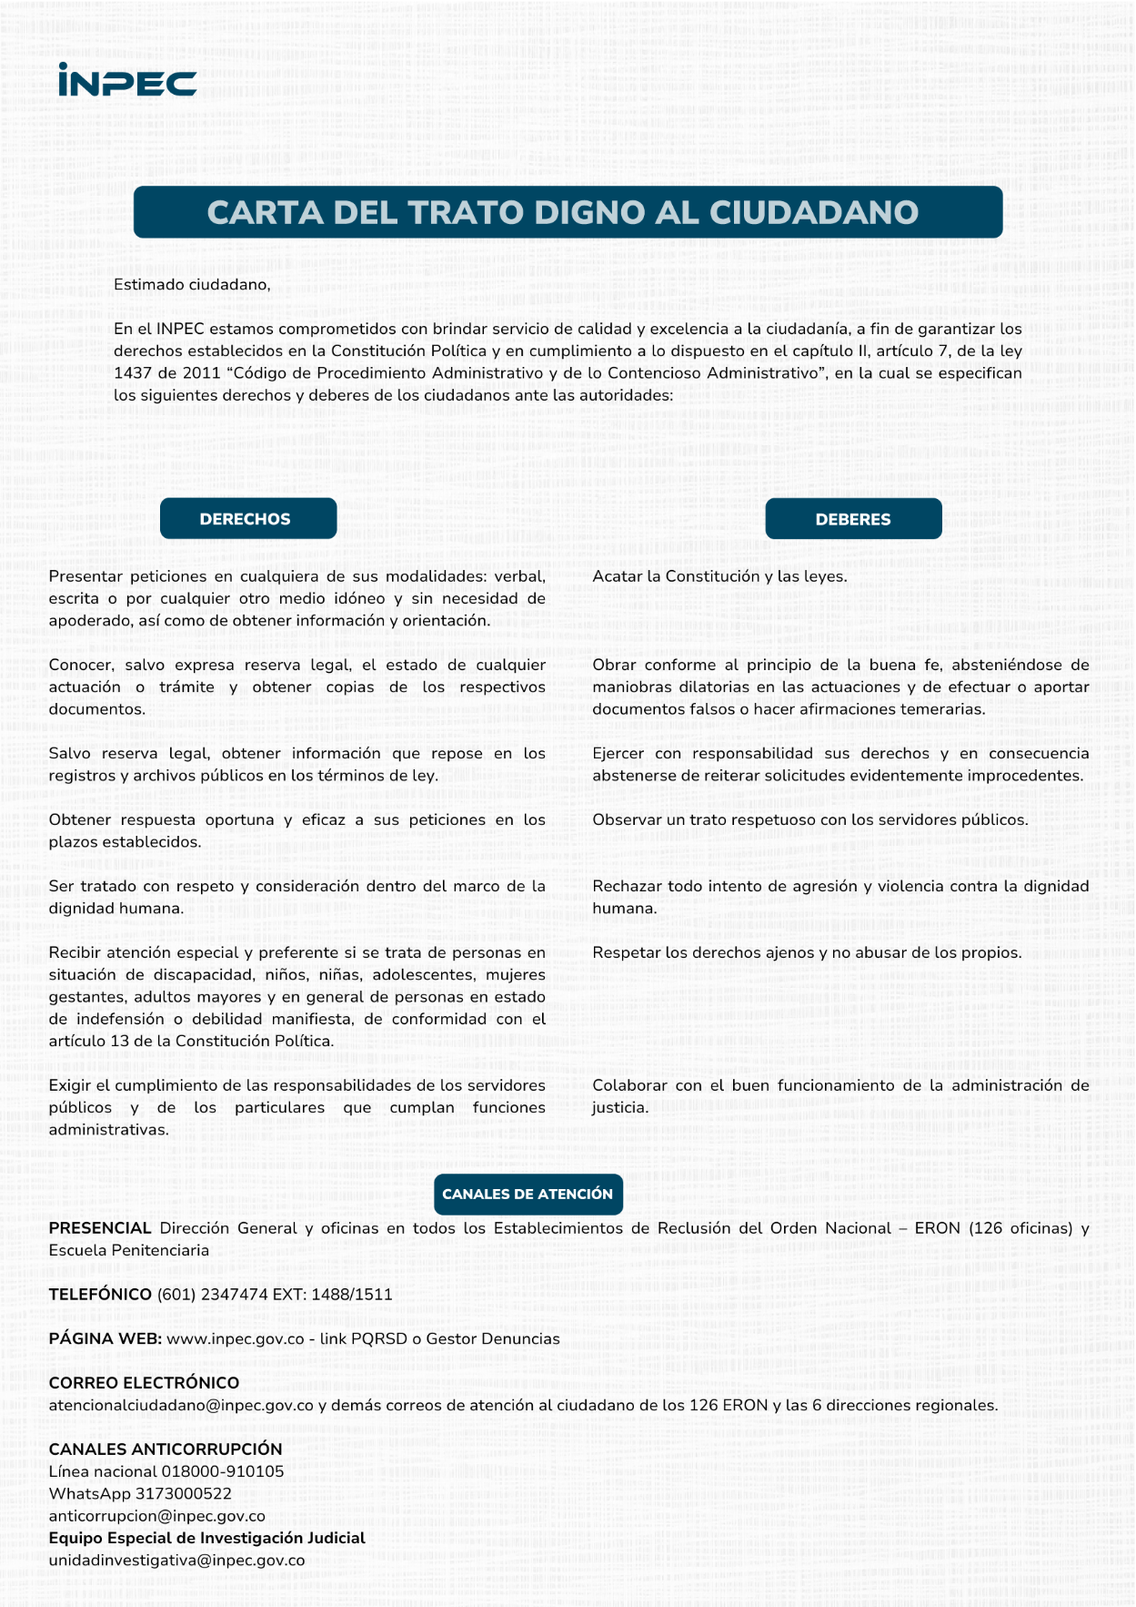
GENERALIDADES PARA LA PRESTACIÓN DEL SERVICIO AL CIUDADANO
1.3 CARTA DE TRATO DIGNO AL CIUDADANO
El Instituto Nacional Penitenciario y Carcelario, con el fin de garantizar los derechos establecidos en la Constitución Política y en cumplimiento a lo dispuesto en el numeral 5 del artículo 7 de la Ley 1437 de 2011 Código de Procedimiento Administrativo y de lo Contencioso Administrativo, expide y hace visible la Carta de Trato Digno al Ciudadano, en la cual se especifican los derechos y deberes de la ciudadanía con las entidades estatales.
El propósito de este documento es fortalecer la interacción de la administración con los ciudadanos y el compromiso de los servidores públicos para generar un trato equitativo, respetuoso, considerado, diligente y sin distinción alguna, sustentado en la asertividad, capacidad de respuesta, entre otros.
Con base en lo anterior, el Instituto ha realizado y publicado carta del trato digno en lenguas indígenas nativas como Wayuu y Embera, además en idioma español e inglés, publicadas en la página web https://inpec.gov.co/pt/web/guest/carta-de-trato-digno-al-ciudadano?p_l_back_url=%2Fpt%2Fweb%2Fguest%2Fsearch%3Fq%3Dcarta%2Bdel%2Btrato%2Bdigno

Slide 10
GENERALIDADES PARA LA PRESTACIÓN DEL SERVICIO AL CIUDADANO
1.4. CANALES DE ATENCIÓN AL CIUDADANO
El INPEC pone a disposición de la ciudadanía los siguientes canales para trámites, servicios, orientaciones, consultas o para presentar PQRSD:
Escrito, personalizado, telefónico, correo electrónico para presentar una petición, queja, reclamo, sugerencia y denuncia. Además, se puede buscar la información de contacto en la página web del INPEC, en la sección Atención y servicio a la ciudadanía – contáctenos, de las oficinas a nivel nacional.
A través de la página web puede diligenciar el formato PQRSD.
Buzones de sugerencias instalados en zonas visibles para la ciudadanía y en los pabellones de los ERON para la población privada de la libertad.
Línea anticorrupción a través de la cual se pueden presentar quejas, denuncias e informes por cualquier hecho de corrupción a nivel nacional.
Teléfono 018000910105.
Línea de WhatsApp para denuncias 3173000522.
Correo electrónico anticorrupcion@Inpec.gov.co
A través de la oficina virtual se interactúa con los ciudadanos sobre preguntas frecuentes que se resuelven mediante respuestas automáticas.
Nota: todas las PQRSD deben contener los requisitos mínimos exigidos para ser atendidas.

Slide 11

GENERALIDADES PARA LA PRESTACIÓN DEL SERVICIO AL CIUDADANO
¿Dónde formular una PQRSD?
Grupo de Atención al Ciudadano – Dirección General
Dirección: Calle 26 No. 27 - 48
PBX (601) 2347474 – Bogotá – Colombia
Correo electrónico: atencionalciudadano@inpec.gov.co
Horario de Atención al Ciudadano: lunes a viernes 8:00 a. m. - 5:00 p. m.
Horario de Atención al Ciudadano en los establecimientos de reclusión: lunes a viernes 8:00 a. m. - 5:00 p. m.
Horario de Atención Ventanilla Única de Correspondencia de lunes a viernes 8:00 a. m. - 4:00 p. m.
Línea Anticorrupción: 018000910105 – Servicio 24 horas
Línea de WhatsApp para denuncias: 3173000522
Correo electrónico: anticorrupcion@inpec.gov.co
Formularios de recepción de Peticiones, Quejas, Reclamos, Sugerencias y Denuncias (PQRSD): www.inpec.gov.co opción PQRSD o DENUNCIE.
PARA MAYOR INFORMACIÓN DE LOS ESTABLECIMIENTOS DE RECLUSIÓN A NIVEL NACIONAL, PUEDE CONSULTAR EN LA PÁGINA WEB www.inpec.gov.co, OPCIÓN ATENCIÓN Y SERVICIO AL CIUDADANO, OPCIÓN CONTÁCTENOS.

Slide 12

GENERALIDADES PARA LA PRESTACIÓN DEL SERVICIO AL CIUDADANO
Relación de oficinas de Atención al Ciudadano
Horario en las oficinas de atención al ciudadano y establecimientos de reclusión a nivel nacional: lunes a viernes de 8:00 a. m. a 5:00 p. m.
Regional Central: Cra. 10 No.15-22 Teléfono (601) 2347474 EXT: 3204 Bogotá, Cundinamarca Correo Electrónico: direccion.rcentral@inpec.gov.co -aciudadano.rcentral@inpec.gov.co
Regional Occidental: Avenida 2 Norte N°. 23 AN11 barrio San vicente, Teléfono 3156127901 PBX (1) 2347474 extensión de atención al ciudadano 23 y línea gratuita 018000112483 Santiago de Cali, Valle del Cauca. Correo electrónico: aciudadano.roccidente@inpec.gov.co
Regional Noroeste: Calle 53 N°. 49-30 Piso 2, Edificio Bancoquía Teléfono (604) 2347474 OPCIÓN 2 ext. 50010 Medellín, Antioquía, Correo electrónico: aciudadano.noroeste@inpec.gov.co
Regional Norte: Calle 74 N°. 56 -36 Piso 9, oficina 901, Edificio INVERFIN Teléfono (57+1) 2347474 o 018000112483-Opc 2 ext. 30023 Barranquilla, Atlántico. Correo electrónico: aciudadano.rnorte@inpec.gov.co
Regional Oriente: Cra. 36 N°. 51-80 Teléfono: 601-2347474 opción 2 -ext. 40027 / 40023 / 40030 Bucaramanga, Santander Correo electrónico: aciudadano.oriente@inpec.gov.co
Regional Viejo Caldas: Cra. 11 N°. 50-57, barrio Maraya Teléfono (57+1) 2347474 o 018000112483 -OPCIÓN 2, ext. 60023 Pereira –Risaralda Correo electrónico: atencionalciudadano.rviejocaldas@inpec.gov.co
Escuela Penitenciaria Nacional -KM 3 Vía Funza –Siberia (Cundinamarca) costado Bodegas la Cofradía (Vereda La Isla) Teléfono: 2347474 Opción 3 ext. 4483 Correo electrónico: atencionalciudadano.escuela@inpec.gov.co
Establecimiento de reclusión PONAL – Faca Correo electrónico: direccion.epcfacatativa@inpec.gov.co

Slide 13
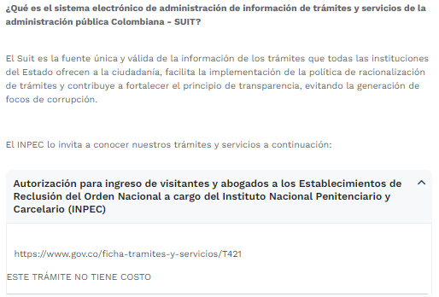
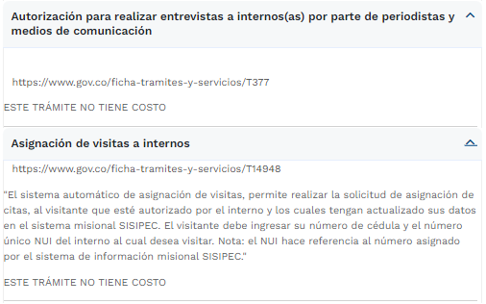
GENERALIDADES PARA LA PRESTACIÓN DEL SERVICIO AL CIUDADANO
TRÁMITES

Slide 14
2. PROTOCOLOS DE ATENCIÓN AL CIUDADANO
Los protocolos de atención al ciudadano brindan un acercamiento directo a la interacción entre el INPEC y la ciudadanía, con el fin de lograr un proceso empático y de comunicación asertiva, en el que se dé trámite o respuesta según sea el caso de la petición, queja, reclamo, sugerencia, denuncia y/o consulta del ciudadano, de fondo y de acuerdo con las estipulaciones de ley.
2.1. ¿QUÉ SON LOS PROTOCOLOS?
Los protocolos son un conjunto de reglas, pautas y procedimientos de comportamiento que deben cumplir todos los servidores públicos. Asimismo, es un reglamento o una serie de instrucciones que se fijan para ser tenidos en cuenta dentro de sus funciones para atender a los ciudadanos por los diferentes conductos, documentos y normatividad, establecidos en ciertos procedimientos. De este modo, recopila conductas, acciones y técnicas que se consideran adecuadas ante diversas situaciones.
2.2. ¿PARA QUÉ SIRVEN LOS PROTOCOLOS?
Son de gran utilidad para ordenar, mejorar y hacer más cordial la interacción entre los servidores públicos y los ciudadanos, regula su comportamiento, menciona cómo debe desarrollarse dicha interrelación y determina el conjunto de reglas que se deben respetar en los distintos sistemas para poder comunicarse entre ellos.
2.3. FASES DE LOS PROTOCOLOS
En los protocolos se establecen parámetros y lineamientos para llevar acabo determinada función, actividad o servicio con cortesía, amabilidad, diplomacia y practicidad, en los asuntos públicos o privados.
Los canales de atención son los medios de los que se valen los ciudadanos para realizar algún trámite o solicitar un servicio, información u orientación. Los más utilizados por los ciudadanos son: presencial, telefónico, de correspondencia y correo electrónico. Asimismo, todos los canales cuentan con las siguientes características: confiables, amables, efectivos, oportunos, actuales, solidarios, responsables e informativos.

Slide 15
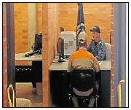
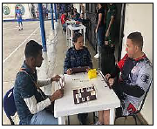
2. PROTOCOLOS DE ATENCIÓN AL CIUDADANO
2.3.1 Protocolo de Atención Personalizada
Es un canal en el que ciudadanos y servidores públicos interactúan de forma personal para realizar trámites y solicitar servicios, información, orientación o asistencia relacionada con el quehacer de la entidad
2.3.1.1 Recomendaciones Generales
La presentación personal influye enormemente en la percepción que tendrá el ciudadano respecto al servidor público y a la entidad, guardando adecuadamente la imagen institucional.
Este tipo de atención demanda una comunicación inmediata por parte del servidor público y el ciudadano que solicita el servicio.
La actitud corporal debe estar dada por establecer contacto visual, sonreír y mantener una buena postura.
La expresión oral debe ser acorde a la situación, por ello hay que manejar un lenguaje claro y sencillo, utilizar un buen tono de voz y un vocabulario profesional. Recuerde saludar de inmediato, de manera amable y sin esperar a que sea el ciudadano sea el que salude primero.
La escucha activa implica atender y entender lo que el usuario expresa. Identificar los problemas y la información necesaria son factores para que el ciudadano se sienta cómodo y pueda empezar a hablar.
El lugar donde se prestará la atención o el puesto de trabajo tiene un gran impacto en la percepción del ciudadano; si se ve desordenado y con elementos ajenos a la labor, genera una sensación de poco profesionalismo y nunca debe olvidar que es la imagen del Instituto Nacional Penitenciario y Carcelario. Es importante verificar constantemente la limpieza de las áreas externas, la iluminación interior y exterior, los equipos de comunicación y redes de voz y datos, la señalización individual y general y los módulos de trabajo, escritorios y sillas.
Cumplir con el horario de trabajo.
Permanecer en el puesto de trabajo. En caso de que deba dejarlo por un tiempo corto, asegúrese de que un compañero suplirá su ausencia.

Slide 16

PROTOCOLOS DE ATENCIÓN AL CIUDADANO
2.3.1.2 Desarrollo del servicio
Generar atención de forma exclusiva al ciudadano con escucha activa.
Responder a las preguntas del ciudadano y ofrecer toda la información que requiera de forma clara y precisa.
Si el servidor público tiene que retirarse del puesto de trabajo, antes debe dirigirse al ciudadano para indicarle por qué debe hacerlo y ofrecerle un cálculo aproximado del tiempo que tendrá que esperar. Al regresar expresarle: “Gracias por esperar”.
2.3.1.3 Finalización de la atención
Retroalimentar al ciudadano sobre los pasos a seguir y preguntarle si “hay algo más en lo que le pueda servir”.
Despedirse con una sonrisa. Si hubo alguna dificultad en el trámite, informar a su jefe inmediato para que resuelva de fondo.
2.3.2.1 Atención Prioritaria Ley 1171 de 2007 Nivel Nacional - Aspectos generales
Cuando se da prioridad a ciudadanos en situaciones particulares (adultos mayores, mujeres embarazadas, niños, niñas y adolescentes, población en situación de vulnerabilidad, grupos étnicos minoritarios, personas en condición de discapacidad y personas de talla baja), se debe tener en cuenta lo siguiente:
Atenderlos de forma prioritaria
Identificar si la persona puede comunicarse o si necesita intérprete
No tocar ni cambiar de lugar elementos como muletas, bastones, sillas de ruedas. Si la persona tiene perro guía, no lo separe ni lo consienta.

Slide 17
PROTOCOLOS DE ATENCIÓN AL CIUDADANO
2.3.3 Protocolo de atención telefónico
En este canal es posible la interacción en tiempo real entre el servidor público y el ciudadano a través del teléfono (pertenecen a este canal los teléfonos fijos de las entidades y conmutadores) y centros de contacto. “La atención telefónica es aún más delicada que la personal porque solo cuenta con el canal auditivo para establecer una comunicación efectiva”.
2.3.3.1 Recomendaciones Generales
La atención telefónica inicia en el momento que se recibe y se contesta la llamada sin dejar que suene el tercer timbre, ahí se abre el canal de diálogo entre los ciudadanos y la entidad y se deben seguir las siguientes normas de atención a este canal: dar el mensaje de bienvenida en el que se indica el nombre de la institución y del servidor público. Mediante este medio de comunicación se crea un alto porcentaje de la buena o mala institucional, de ahí la importancia de generar una cultura de atención respetuosa y amable a través de un medio que no tiene la riqueza de la relación cara a cara.
Buenos días/tardes/noches, está comunicado con el INPEC, habla (nombre y apellido) ¿En qué le puedo colaborar?
Dedíquese exclusivamente a la atención del ciudadano/a, no lo interrumpa constantemente, ni hable con sus compañeros mientras conversa con el ciudadano/a.

Slide 18
PROTOCOLOS DE ATENCIÓN AL CIUDADANO
Contacto inicial con el ciudadano:
Contestar el teléfono lo antes posible, recordando los pasos anteriores.
Claridad en una conversación. Recuerde que no lo ven, por esta razón la información debe ser concreta, con lenguaje claro y sencillo, tono de voz adecuado.
Un saludo cortés a la persona que se comunica de forma agradable, con un tono amistoso, dispuesto y servicial.
Escucha activa. Deje de lado cualquier otra tarea que esté realizando y descubra qué es lo que desea o necesita el ciudadano. Involúcrese activamente en la conversación.
De ser necesaria una consulta, indique al ciudadano “permítame un momento en línea”. Si el tiempo se extiende, excúsese con el ciudadano.
Si lo que desea el ciudadano no lo puede resolver usted, busque quién pueda o traslade la llamada a la dependencia competente.
Al finalizar la comunicación hágalo con amabilidad, dejando una imagen positiva de la Institución y con la convicción de que hizo todo lo posible para resolver su necesidad.
Durante la comunicación mantenga escucha activa y atenta, recordando los puntos importantes que le indica el ciudadano, sin interrumpirlo. Pregunte lo necesario para entender la consulta o solicitud del mismo. Al momento de brindar información al ciudadano confirme si le quedo clara. Recuerde radicar las PQRSD en el aplicativo institucional GESDOC - módulo PQRSD y antes de finalizar la llamada pregunté ¿le puedo colaborar en algo más?

Slide 19
PROTOCOLOS DE ATENCIÓN AL CIUDADANO
2. 3. 4. Protocolo de atención a través del correo electrónico:
La atención a través de correo electrónico está dada a través del contacto desde una plataforma digital entre dos personas o más, con el fin de acceder a los servidos y trámites del INPEC.
2.3.4.1 Desarrollo del servicio
Desde las Oficinas de Atención al Ciudadano, las comunicaciones son exclusivas para informar la dependencia que debe dar la respuesta a la PQRSD de fondo u orientar al ciudadano, por lo que al redactar el correo se debe tener en cuenta:
Destinatario: se pondrá el correo oficial de la dependencia que dará respuesta de fondo.
Con Copia (CC): escribirá el correo del ciudadano.
Las respuestas que se brinden a los ciudadanos deben ser sencillas y sin tutearlo, evitar el uso de mayúsculas sostenidas o de colores (en especial el rojo), ser concretas y contestadas en los términos de la ley. Observar los plazos legales, de lo contrario, podríamos incluir en vulneración del derecho de petición. Por lo anterior es necesario el uso de la siguiente plantilla:
Estimado Ciudadano:
Reciba un saludo del Instituto Nacional Penitenciario y Carcelario INPEC
Me permito informar que de acuerdo a comunicación oficial allegada por este medio se da remisión por competencia a la dependencia XXX@inpec.gov.co, de acuerdo con la Ley 1437 de 2011, artículo 21, modificada por el artículo 1 de la Ley 1755 de 2015, quien dará respuesta en los términos establecidos por la Ley.
Asimismo, la DEPENDENCIA deberá dar la respuesta de fondo por medio de un oficio al destinatario, de acuerdo al radicado allegado a la dependencia por el aplicativo GESDOC y ser respondida por la opción RESPONDER. Para realizar todo el proceso se debe incluir la respectiva digitalización y finalización.
Ley 1437 de 2011 - ARTÍCULO 21. Funcionario sin competencia. Si la autoridad a quien se dirige la petición no es la competente, informará de inmediato al interesado si este actúa verbalmente, o dentro de los diez (10) días siguientes de la recepción, si obró por escrito. Dentro del término señalado remitirá la petición al competente y enviará copia del oficio remisorio al peticionario. Los términos para decidir se contarán a partir del día siguiente a la recepción de la petición por la autoridad competente.
Nuestro compromiso es óptimo para el servicio ciudadano. Lo invitamos a calificar nuestro servicio a través del link: https://forms.gle/sGS9VjpDtJG1NXHf6
Atentamente,
ATENCIÓN AL CIUDADANO
Dirección General
Tel 2347474 ext. 1514 -1509 - 1485 - 1511

Slide 20
PROTOCOLOS DE ATENCIÓN AL CIUDADANO
2. 3. 5. Protocolo de atención escrita:
En este canal se permite a los ciudadanos, por medio de comunicaciones escritas, realizar PQRSD u orientación. Los buzones de sugerencias también hacen parte de este canal. El servidor de atención al ciudadano deber hacer la recolección de la información de manera completa. Para dar el debido proceso al escrito, deben existir razones en las que se apoya y se relacionan documentos que soportan la evidencia o fundamento de la situación descrita para luego direccionarla.
Punto donde se recibe la correspondencia: es el lugar de la entidad donde se recibe la documentación para posteriormente direccionarla. Algunas acciones de anticipación a considerar son:
Verificar que el sistema o mecanismos de asignación de turnos estén operando adecuadamente.
Tener a mano y en funcionamiento los elementos necesarios para recibir y radicar la correspondencia.
Saludar con una sonrisa, haciendo contacto visual y mantener buena disposición para servir al ciudadano.
Tenga en cuenta las pautas brindadas para la atención personal.
Preguntar al ciudadano su nombre y usarlo para dirigirse a él como “señor o señora”.
2. 3. 5. 1.Desarrollo del servicio
Si al radicar los documentos en el punto asignado donde el Instituto Nacional Penitenciario y Carcelario recibe la documentación, el documento no es de competencia de la entidad, se informará de esto al ciudadano. En caso de que insista en radicarlo en el Instituto, se debe recibir el o los documentos y realizar la respectiva radicación en el aplicativo.
2. 3. 5. 1.1.Finalización del servicio
La Oficina de Atención al Ciudadano de la Dirección General en las regionales y establecimientos de reclusión, reciben estas solicitudes por escrito siempre que hayan sido radicadas en correspondencia y direccionadas por ser una PQRSD, para realizar el trámite de ingresos al aplicativo GESDOC - módulo PQRSD y direccionarlas por competencia y respuesta al peticionario.

Slide 21

PROTOCOLOS DE ATENCIÓN AL CIUDADANO
2. 3. 6. Buzón de sugerencias:
Para la recepción de solicitudes a través de los buzones de sugerencias, se deberá considerar lo siguiente:
Revisar periódicamente la disponibilidad de formatos y bolígrafos para escribir.
Proveer cada cuánto tiempo se pueden abrir estos buzones.
Abrirlos con un acta para relacionar lo que se recibió.
Distribuir en las diferentes dependencias, según las directrices de la entidad.
Dar respuesta al ciudadano según las sugerencias e informar las acciones que la entidad va a realizar.

Slide 22
3. TRÁMITE DE PETICIONES, QUEJAS, RECLAMOS, SUGERENCIAS Y DENUNCIAS (A EXCEPCIÓN DE LAS DENUNCIAS POR HECHOS DE CORRUPCIÓN)
Las quejas, reclamos y sugerencias recibidas a través de los diferentes canales dispuestos por el Instituto, tienen un procedimiento enmarcado en los principios de calidad para ofrecer un servicio efectivo, buscando la oportunidad y la excelencia en el mismo. Por lo tanto, las PQRSD deben ser sistematizadas a través del aplicativo GESDOC módulo PQRSD.
Al momento de radicar se debe validar si se requiere que la PQRSD será dirigida a las dependencias dueñas de los procesos o si es una PQRSD de mayor impacto.
Posterior al análisis, si es PQRSD de mayor impacto, deben ser sometidas al Comité CRAET (Comité de Recepción, Atención, Evaluación y Trámite de Quejas e Informes), dispuesto por la Ley 1015 de 2006 y reglamentando mediante Resolución N°. 01139 del 2013 el cual se ha convertido en una herramienta indispensable para mantener el control, seguimiento y estrategias de mejora en el Instituto. Este instrumento permite la aplicación en forma oportuna y efectiva de las medidas correctivas y preventivas previstas en la Ley. Al realizarse cada uno de los trámites, se debe retroalimentar al ciudadano informándole los medios a los que puede acudir para solicitar información respecto a su requerimiento. Asimismo, cuando se llegue a un resultado final y cierre de la queja o reclamo, debe enviársele al ciudadano una encuesta por los medios que sean viables como lo son el correo electrónico, vía telefónica, entre otros.
El trámite interno de las PQRSD tiene varios pasos y depende el tipo de solicitud, la competencia de la misma y el canal de recepción. Por lo tanto, se ha dispuesto desde la Dirección General - Grupo de Atención al Ciudadano la socialización de diferentes campañas con el fin difundir esta información a nuestros grupos de valor, los cuales se pueden encontrar en la página web.
Toda persona tiene derecho a presentar peticiones respetuosas a las autoridades en los términos señalados en la Ley, por motivos de interés general o particular, y a obtener pronta solución conforme con la nueva normatividad que rige la materia. Toda solicitud de cualquier persona se presumirá que es en ejercicio del derecho de petición y se le dará este tratamiento para suministrar la respuesta al peticionario. Ahora bien, la recepción de PQRSD, de los ciudadanos, se debe radicar y clasificar de acuerdo con los procesos que estén siendo afectados para luego dirigirlas a los responsables de dichos trámites, quienes deben atenderlas en los términos legales.

Slide 23
TRÁMITE DE PETICIONES, QUEJAS, RECLAMOS, SUGERENCIAS Y DENUNCIAS (A EXCEPCIÓN DE LAS DENUNCIAS POR HECHOS DE CORRUPCIÓN)
Teniendo en cuenta lo previsto en las normas vigentes, toda petición en interés general y particular deberá resolverse dentro de los 15 días hábiles siguientes a su recepción, con excepción de las PQRSD enviadas por ciudadanos en condiciones especiales de vulnerabilidad (desplazados y víctimas), quienes tienen un plazo de diez días hábiles siguientes a su recepción.
Las peticiones de documentos, plazo de diez días hábiles siguientes a su recepción, a cuyo vencimiento opera el silencio administrativo positivo con entrega de copias dentro de los 3 días siguientes.
Las consultas a las autoridades con plazo de 30 días hábiles siguientes a su recepción.
Las solicitudes de información entre autoridades deberán resolverse en un término no mayor de 10 días hábiles. En los demás casos, se resolverán las solicitudes dentro de los 15 días hábiles.
Cada PQRSD deberá contar con los soportes que evidencian el trámite que se surtió para su respuesta. Cuando no sea posible atender la solicitud dentro del plazo, deberá informarse al ciudadano antes del vencimiento del término señalado en la Ley, expresando los motivos de la demora e indicando el plazo razonable en que se dará respuesta, el cual no podrá exceder del doble del inicialmente previsto.

Slide 24
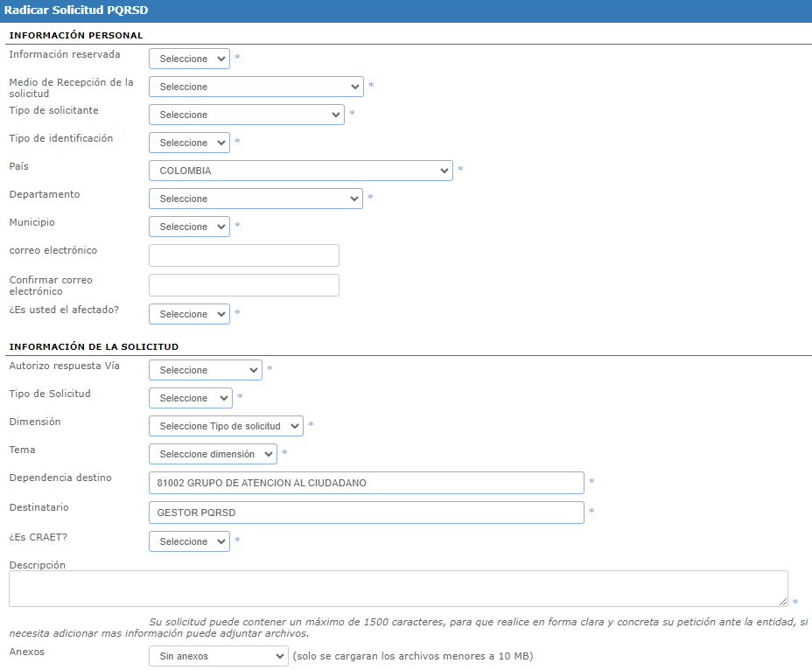
4. IMPORTANCIA DEL APLICATIVO GESDOC, MÓDULO PQRSD
El fin por el cual se debe usar el Módulo PQRSD en el aplicativo GESDOC, es para el ingreso de las peticiones, quejas, reclamos, sugerencias y denuncias, de los ciudadanos caracterizados PPL (Persona Privada de la Libertad) familiares de PPL, defensores, entidades gubernamentales y no gubernamentales, con el fin de facilitar el control de información recogida de las atenciones personalizadas, escritas, telefónicas, por correo electrónico, página web y buzones de sugerencias, realizadas en los establecimientos de reclusión, las Direcciones Regionales y la Sede Central, a partir de las cuales se generen respuestas importantes que permitan una acertada toma de decisiones para mejorar la calidad de nuestro servicio. Es imperativo que el manejo del módulo se haga de manera responsable, para garantizar la integridad y confidencialidad de los ciudadanos y los datos personales. Es necesario que el trámite en el módulo PQRSD se realice cumpliendo todas las acciones pertinentes y a lugar de acuerdo al flujo de la solicitud (ver anexo trámite módulo GESDOC).
Verificar bandeja entrada de cada dependencia.
Recibir y aceptar el radicado del GESDOC.
Dar respuesta al ciudadano en términos de Ley.
Finalizar en la plataforma el radicado.

Slide 25

5. SATISFACCIÓN DEL SERVICIO AL CIUDADANO
Al finalizar el procedimiento de atención al ciudadano por cualquiera de los canales que provee el Instituto, se debe proceder a evaluar el nivel de satisfacción del ciudadano con el trámite y solución dada al requerimiento, en términos de oportunidad e idoneidad de la respuesta.
Esta retroalimentación final permite identificar no solo las fortalezas del proceso para repotenciarlas, sino sus debilidades para corregirlas hacia el futuro. Esta medición permitirá prestar un servicio de calidad al ciudadano, en tanto que solo a través de esta es posible lograr el mejoramiento continuo.
Creer que la atención al ciudadano se limita solamente a dar una respuesta sin importar la satisfacción, no permite avanzar hacia el camino del servicio con calidad y excelencia. La satisfacción es entendida como la posibilidad de que el ciudadano quede a gusto con la respuesta, sin que necesariamente esta sea favorable a sus intereses.
Nivel de satisfacción del resultado:
La medición del nivel de satisfacción debe apuntar a conocer si el servicio fue prestado con amabilidad, calidad, oportunidad e idoneidad.
Se realizará dicha medición mediante encuestas, bien sea de manera escrita o en los casos en que los establecimientos de reclusión cuenten con herramientas tecnológicas, se diligenciará la encuesta que saldrá de manera inmediata en la Tablet dispuesta para ello al finalizar la atención.
En la página web estarán dispuestas las encuestas para que el ciudadano pueda calificar el servicio. A través del correo electrónico se comparten también encuestas luego del trámite de recepción y por el canal telefónico se contará con una encuesta de satisfacción para la línea anticorrupción.
Una vez recogidos los datos, se realiza un análisis estadístico de la información y del comportamiento de la ciudadanía en relación con el servicio al ciudadano recibido en el INPEC, para el desarrollo de informes y propuestas de mejoramiento que permitan tener un servicio óptimo y de calidad.

